Slide 1
Bitki Hastalıklarıyla Mücadele Yöntemleri

Slide 2
Yararlanılan kaynaklar
Tarım ve Orman Bakanlığı
  Teoriden Pratiğe Kimyasal Mücadele
  Teoriden Pratiğe Kültürel Mücadele
  Toprak Solarizasyonu
  Mevzuatlar
FİTOPATOLOJİ
T.C. ANADOLU ÜNİVERSİTESİ YAYINI NO: 2293
AÇIKÖĞRETİM FAKÜLTESİ YAYINI NO: 1290
Yazarlar
Prof.Dr. F. Sara DOLAR
Prof.Dr. Erkol DEMİRCİ
Prof.Dr. Hüseyin BASIM
Doç.Dr. Fikret DEMİRCİ
Doç.Dr. Özer ELİBÜYÜK
Plant Pathology
GEORGE N. AGRIOS
Department of Plant Pathology University of Florida

Slide 3
Ders kapsamında ele alınacak genel konular
Bitki hastalıklarıyla mücadele yöntemlerine giriş
Bitki hastalıklarıyla mücadelede kültürel önlemler
Bitki hastalıklarıyla mücadelede fiziksel savaşım yöntemleri
Bitki hastalıklarıyla mücadelede kanunsal mücadele
Bitki hastalıklarıyla mücadelede biyolojik mücadele
Bitki hastalıklarıyla mücadelede kimyasal mücadele

Slide 4
Milattan Önce (M.Ö.) yaklaşık 9500 yılında başlayan
Tarım devrimi;
insanoğlunun avcılık ve toplayıcılık yoluyla gıda tedarik eden ve bu nedenle göçebe olarak yaşayan bir toplum modelinden, ekip-biçen, depolayan ve satan bir toplumsal yaşam modeline geçişinin serüvenidir.

Slide 5
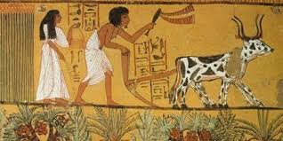
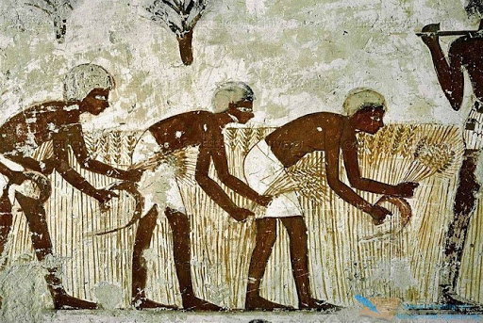
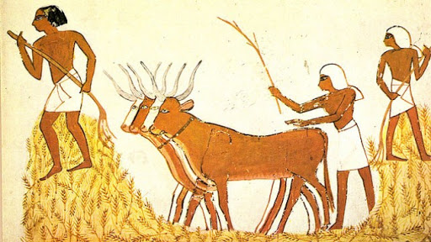
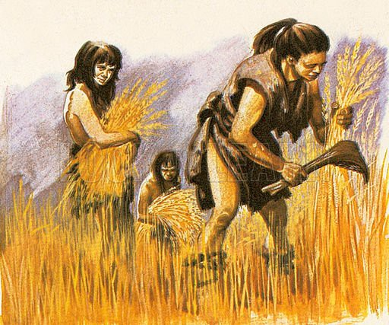

Slide 6
Tarım devrimi
I. Tarım Devrimi
  M.Ö. 9500 ile MS 700 yılları arasını kapsamaktadır.
II. Tarım Devrimi
  M.S. 700 ile M.S. 1800 yılları arasını kapsamaktadır.
III. Tarım Devrimi
  M.S. 1800-2000 yıllarını kapsamaktadır.
IV. Tarım Devrimi
  M.S. 2000 yılından başladığı varsayılabilecek zaman yani içinde bulunduğumuz dönemdir.

Slide 7
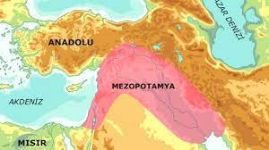
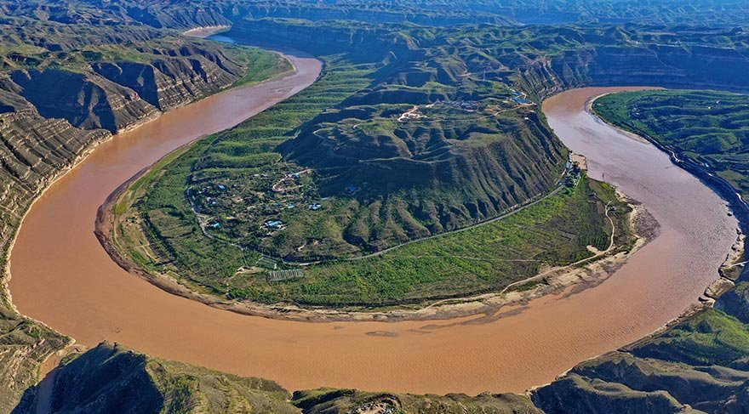
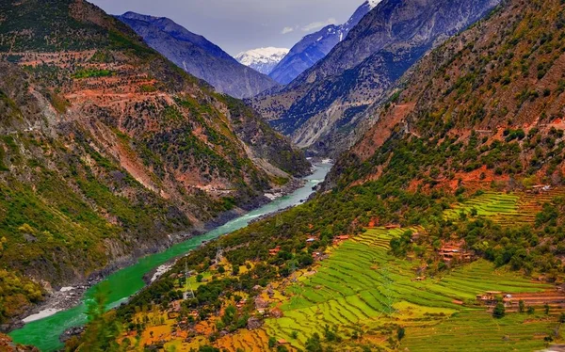
Tarım devrimi I. Tarım Devrimi
Bitkilerin ve hayvanların ehlileştirilmesi, kültüre alınması yada evcilleştirmesi dönemidir.
Bereketli Hilal (Fertile Crescent)”
Çin’i ortadan ikiye bölerek doğuya doğru ilerleyen Sarı ırmak
Hindistan’ı kuzeyden güneye doğru bölen İndus nehir etrafında
İnsan sayısı en büyük güç olmuştur.

Slide 8
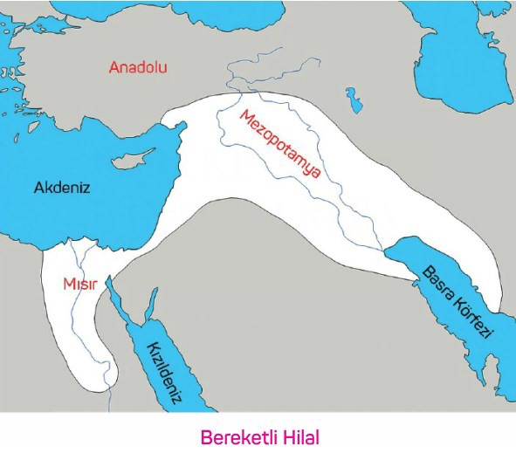

Slide 9
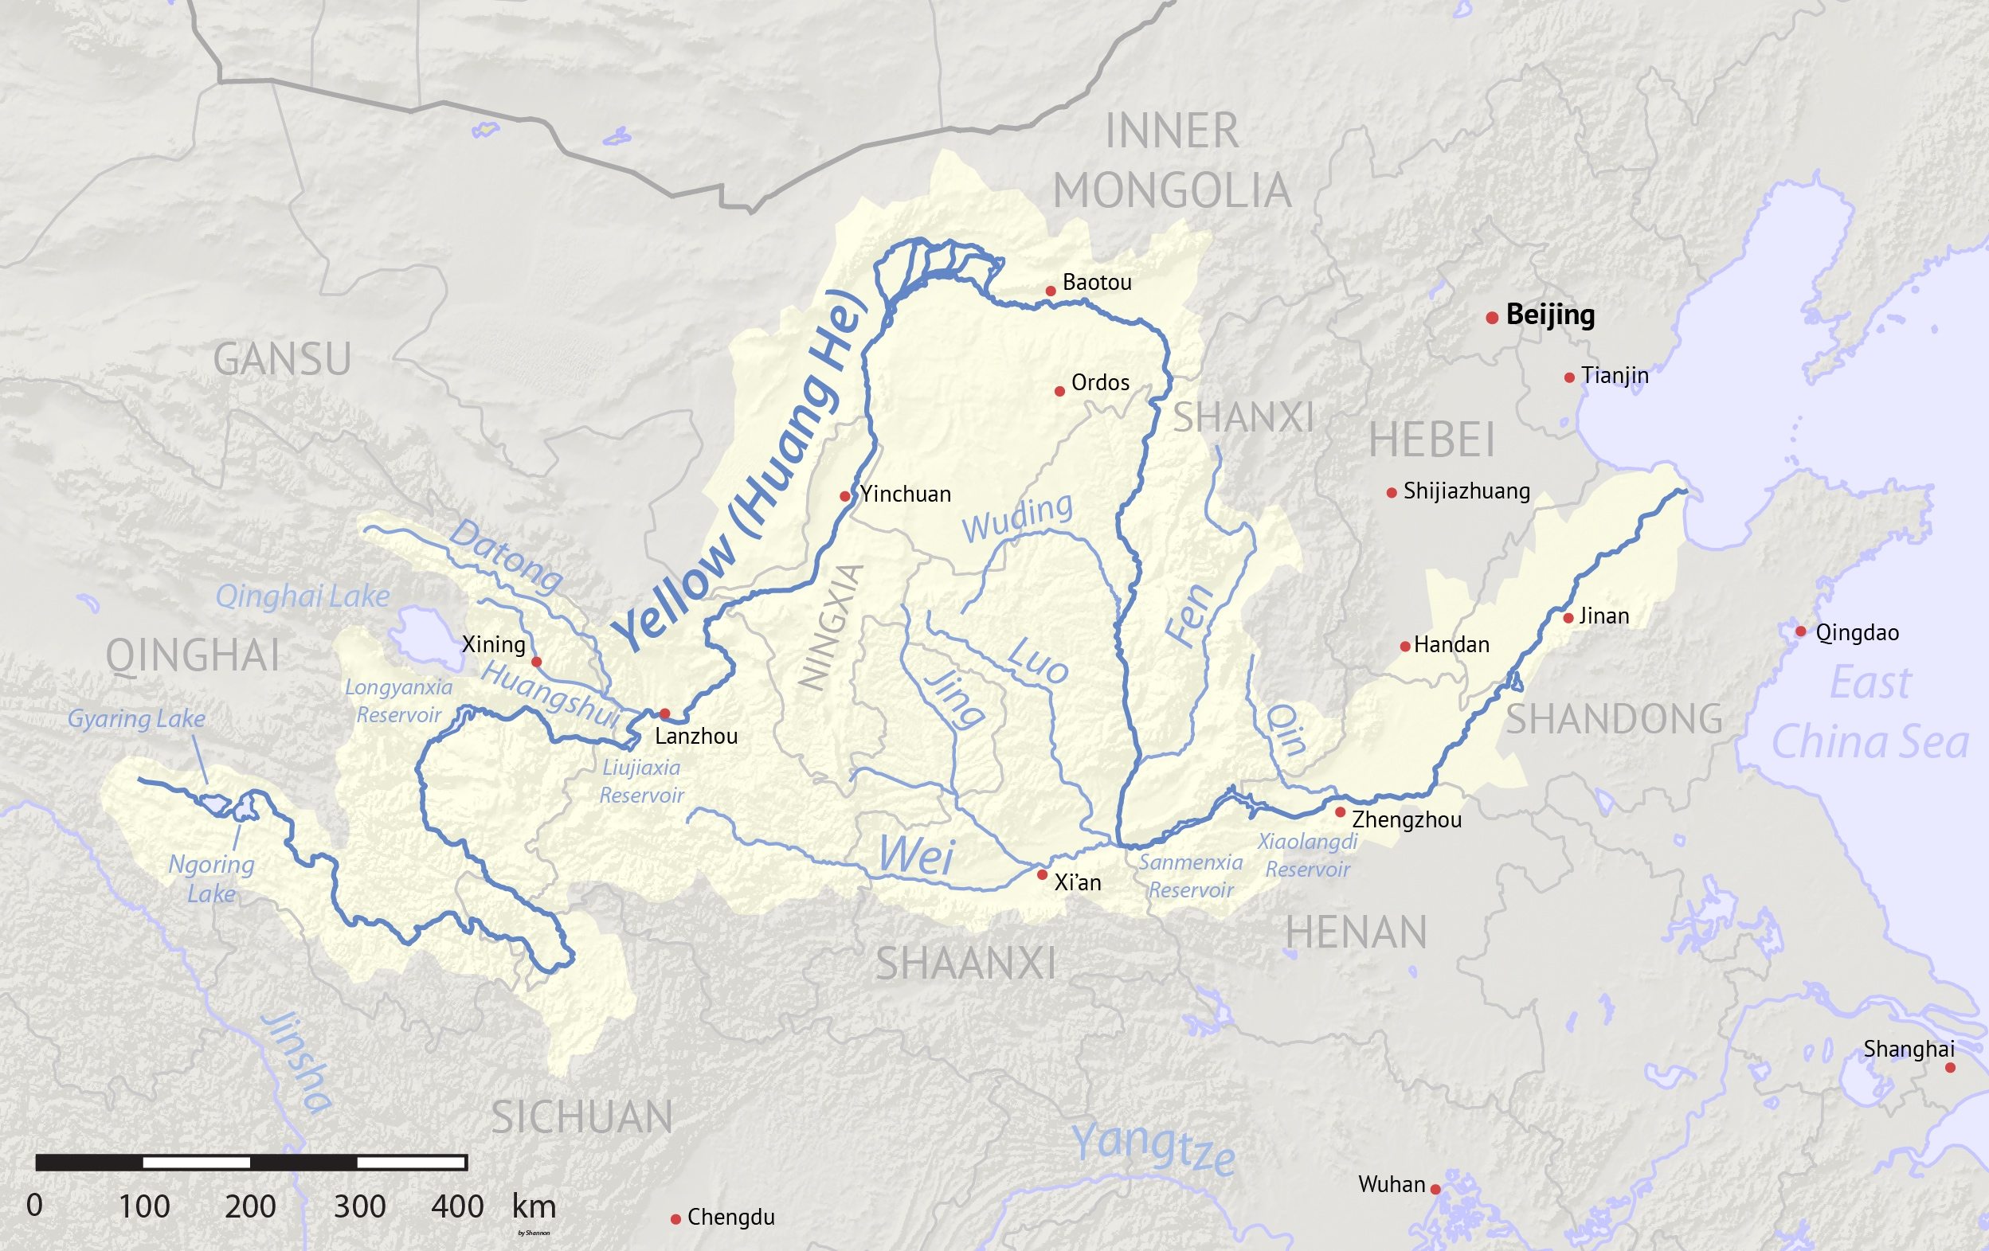

Slide 10
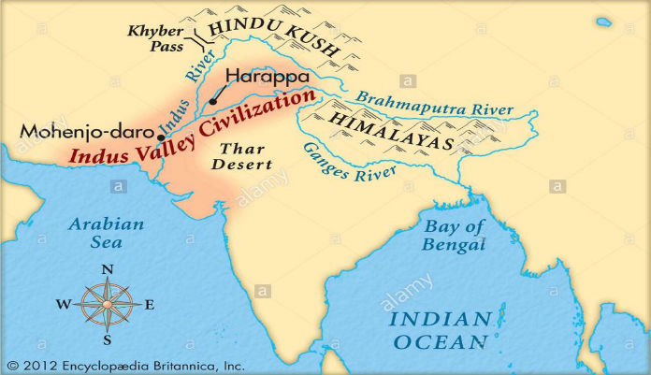

Slide 11
Tarım devrimi II. Tarım Devrimi
Tarımda alet geliştirilmesi ve ticaret dönemidir.
Tarım işçiliğinde at, katır vb. hayvanlar ile demir sabanın kullanımı,
sulama amaçlı kuyu ve su kanallarının yapılması,
ticaret yoluyla kültüre alınan bitkilerin başka yerlere taşınması,
üçlü ve dörtlü rotasyon (ekim nöbetinin) sisteminin kullanılması bu dönemde başlamıştır.

Slide 12
Tarım devrimi II. Tarım Devrimi
İpek yolu
Baharat yolu
Ticaret sayesinde yeni bitki ve bilgilerin farklı coğrafyalara taşınmıştır.
Mal ticaretinin yanı sıra bitki, hayvan, bilgi ve teknoloji değişiminin de ana yolu olmuştur.

Slide 13
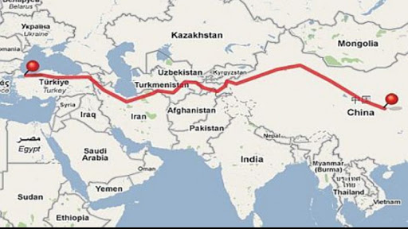
İpek yolu

Slide 14
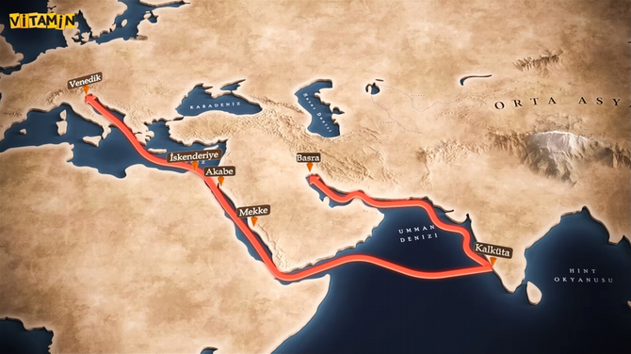
Baharat yolu

Slide 15
Tarım devrimi II. Tarım Devrimi
Bu dönemde şehirlerin büyümesi ve devletlerin gelişmesi neticesinde üretimin ana sermayesi toprak olmuş, insan sayısı ikinci sıraya düşmüştür.
Demir ve demirden elde edilen tarım aletlerinin keşfiyle daha çok tarım arazisi işlemek veya daha çok toprağa sahip olmak önemli hale gelmiştir.
Kahire, Pekin, İstanbul, Şam, Roma, Londra bu devirde gelişen şehirlerdir.

Slide 16
Tarım devrimi III. Tarım Devrimi
Endüstriyel ve Entansif tarım devri
Bu dönemin en belirgin özelliği tohumda ıslah yapılması, sulama imkân ve kabiliyetinin gelişmesi ve üretimde gübre, aşı, tarım ilacı ve makine kullanımı yoluyla insan sayısına ve arazi varlığına daha az bağımlı, makine ve girdiye daha çok bağımlı bir tarım sistemine geçilmiş olmasıdır.
Bu dönem “Endüstriyel Tarım” modelini ortaya çıkarmıştır
1950-1970 arasındaki sürecine “Yeşil Devrim” denir.
Bitkisel üretimin artışına etki eden ana unsurlar; tohum, gübre, sulama, ilaç ve mekanizasyondur.

Slide 17
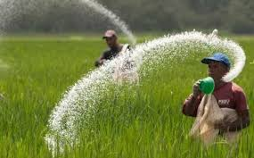
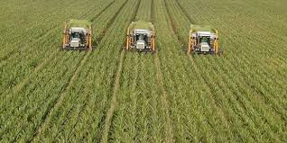
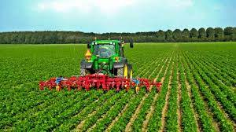
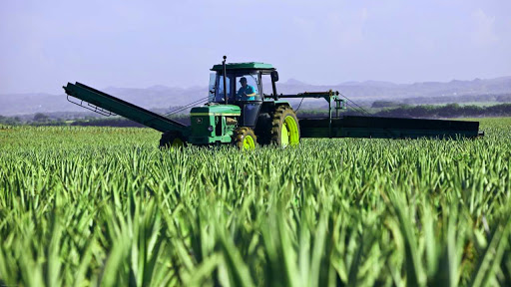

Slide 18
Tarım devrimi III. Tarım Devrimi
Örneğin
daha önce dekara 75 kg buğday veren çeşitler
ıslah ile 150 kg kapasiteye erişmiş,
sulamayla aynı çeşidin verimi 300 kg’a,
gübreleme ile 450 kg’a,
tarım ilaçları ile zararlılarla mücadele sonucu buğdayda yaşanan kayıplar azaltılarak ortalama verim 600 kg/da
çıkmış yani yaklaşık 8 kat artmıştır.

Slide 19
Tarım devrimi III. Tarım Devrimi
Gelişen bitkisel üretime karşın;
Ürünleri muhafaza ve nakil şartlarının yetersizliği,
Dış ticaretteki yüksek vergiler,
Serbest pazar ekonomisinin tarım ve gıda sektöründe yarattığı bazı rekabet bozucu unsurlar,
Aşırı kentleşme,
Küresel iklim değişikliği ve diğer bazı sebeplerden dolayı bazı ürünlerdeki üretim azalmıştır.

Slide 20
Tarım devrimi IV. Tarım Devrimi
Biyoloji ve teknolojinin yön verdiği tarım devri
günümüzde tarımda çalışan nüfus, tarım dışı alanlarda çalışan nüfustan daha azdır.
Bu dönemin en belirgin özelliği kuşkusuz biyoteknoloji, nanoteknoloji ve bilişim teknolojilerinin tarımda daha yoğun ve etkin kullanılması olacaktır.
Günümüzde bilişim, tasarım ve inovasyon esaslı büyümeyi hedef alan ve özellikle teknolojik ve sanayi için kullanılan Dönüşüm 4.0, ya da Endüstri 4.0 gibi terimler tarım için de kullanılmaktadır.

Slide 21
Tarım devrimi IV. Tarım Devrimi
Bu dönem de tarımsal üretim; emek yoğun bir süreçten, bilgi yoğun bir sürece, doğal risklere açık bir üretimden, planlama ve kontrollü koşullarda yapılan bir üretime dönüşecektir.
2010 yılından beri dünyada kentlerde yaşayan insan sayısı tarih boyunca ilk kez %50’nin üstüne çıkmıştır.
Diğer önemli bir husus ise; bu dönemde tarımın büyük şirketler marifetiyle yapılacağı bu nedenle piyasada bazı temel gıda ürünleri üzerinde tekelleşme risklerinin ortaya çıkma ihtimalidir.

Slide 22
Tarım devrimi IV. Tarım Devrimi
Yer kürede artan insan trafiği ile tohum ve süs bitkileri başta olmak üzere artan bitki ve bitkisel kökenli ürün ticareti ve bu ticaretin her gün çeşitlenmesi bitki sağlığı üzerinde riskleri her geçen gün artırmaktadır.
Bitki sağlığı için tehdit oluşturan bir zararlı organizmanın dünyanın bir ucundan diğer ucuna taşınması günler içinde mümkün olabilmektedir.
Bu dönemin kazananı; çok arazisi, çok insanı, çok makinesi olan değil, biyoloji ve biyoinformatik bilgiye sahip, makro ve mikro planlama yapabilen, üretimde ve ticarette strateji üretebilen, değişen koşullara adapte olabilen, risk yönetebilen, öngörebilen ve bilgiye ve bilgi üretmeye değer verenler olacaktır.

Slide 23
Tarım devriminin her aşamasında bitki koruma ya da daha genel bir ifadeyle bitki sağlığı çalışmaları yapılmıştır.
Tarım devrimi süreçlerine bağlı olarak ve çoğunlukla iç içe olacak şekilde bitki sağlığı uygulamaları da gelişme göstermiştir.
Bunlar;
Kültürel Mücadele,
Biyolojik Mücadele,
Biyoteknik Mücadele,
Kimyasal Mücadele, olarak sınıflandırılabilir.

Slide 24
Kültürel mücadele I. Tarım devriminden beri kullanılan ve maalesef son zamanlarda ihmal edilen bir konudur.
Biyoteknik mücadele ise daha çok II. Dönemde başlamış ve bugün için güncelliğini koruyan bir konudur.
Biyolojik mücadele ise ilk iki dönemde doğal biyolojik mücadele olarak bilinse de III. Dönemde yaygın kullanılmış olup, gelecek dönemde daha çok uygulanacak olan bir yöntemdir.
Kimyasal mücadele ise III. Dönemde başlamış olan ve IV. Dönemde daha ileri teknolojilere evrilecek ve hala mücadelenin özünü oluşturacak gibi görünen yöntemdir.

Slide 25
Bitkisel üretimde etkin bir bitki sağlığı mücadele programına rağmen %30-35 civarında kayıp oluşmaktadır.
Bitki sağlığı veya bitki koruma çalışmaları olmadığında ise bu kayıp oranı ortalama %70-75, bazı ürünlerde ise %100 olabilmektedir.

Slide 26
Tarımsal üretimi artırmanın en önemli yolu birim alandan daha çok ürün alınması, yani verimin artırılmasıdır.
Verimin arttırılmasında en önemli faktörlerden biri bitkisel üretimi sınırlayan zararlı organizmalarla mücadele etmektir.
Hastalık, zararlı ve yabancı otların zararından bitkileri korumak; bu yolla tarımsal üretimi artırmak ve kalitesini yükseltmek amacıyla yapılan tüm işlemlere “Zirai Mücadele” ya da başka bir deyişle “Bitki Koruma” denmektedir.

Slide 27
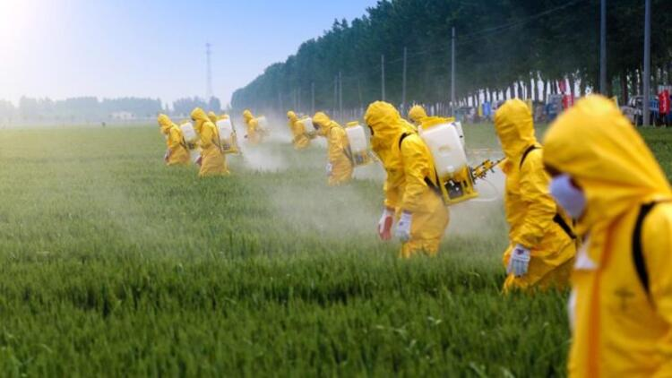
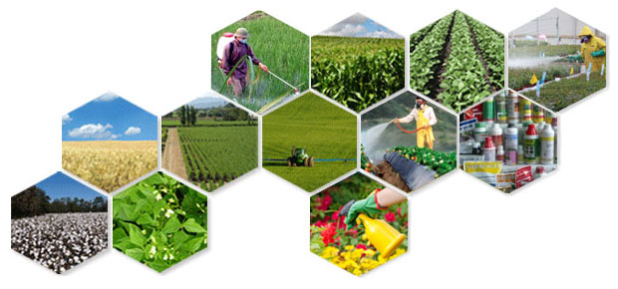

Slide 28
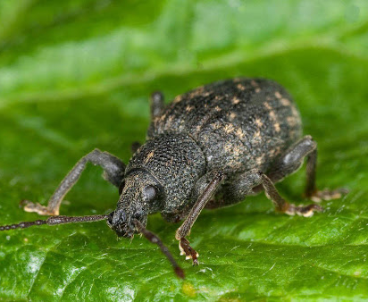
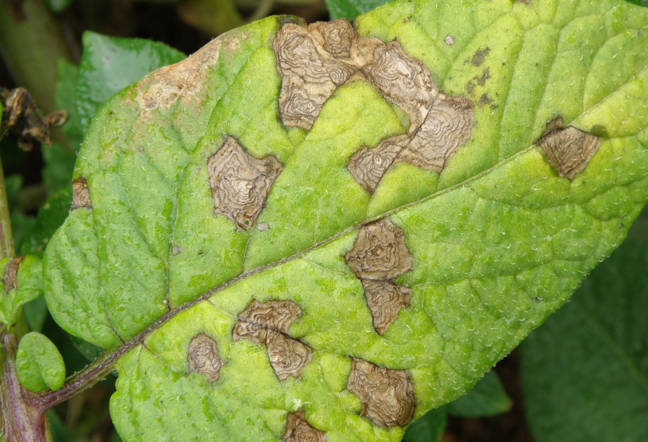
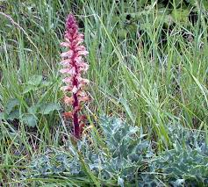
Bugün dünyada, bitkilerde zarar yapan hastalıklar, zararlılar ve yabancı otların, hasattan önce neden olduğu ürün kaybı %30-35 olup, bunun %14’ü zararlılardan, %11’i hastalıklardan ve %10’u da yabancı otlardan ileri gelmektedir.

Slide 29
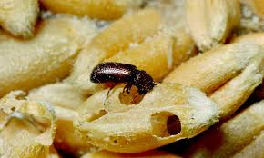
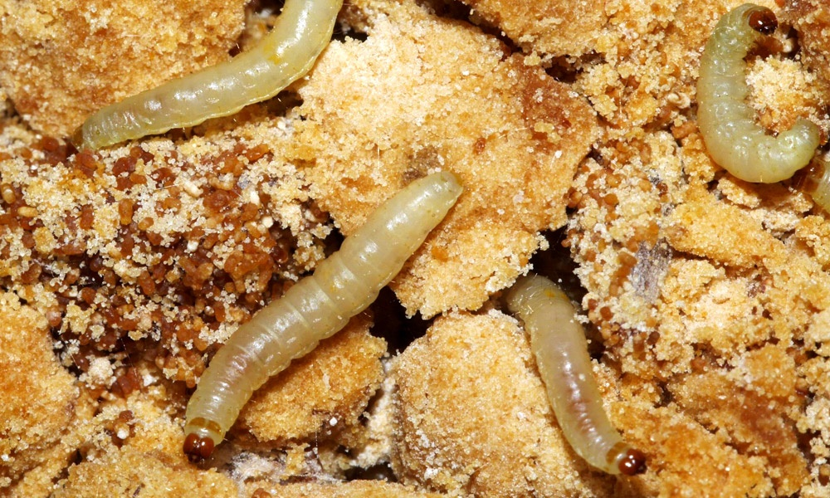
Hasattan sonra ise; böcekler, kemirgenler, kuşlar ve zararlı mikroorganizmalar, ortalama %14’lük bir ek zarara sebep olmaktadır.
Böylece toplam zarar %50’yi bulmaktadır.

Slide 30
Zararlı organizmalardan dolayı oluşan kayıpların engellenmesinde hâlihazırda kültürel, fiziksel, biyolojik, biyoteknik ve kimyasal mücadele yöntemleri kullanılmaktadır.
Ancak kolay uygulanması, kısa sürede etkili sonuçlar alınması nedeniyle tüm dünyada olduğu gibi ülkemizde de en fazla tercih edilen yöntem kimyasal mücadeledir.
Kimyasal mücadelede pestisitler kullanılmakta olup, bu zirai mücadele araştırma ve uygulamalarında kullanılan her türlü kimyasal madde ve preparatları ifade etmektedir.

Slide 31
Bitki korumanın tarihi

Slide 32
M.Ö. 2500 yılına ait Babil tabletlerinde zararlı otları toplayan kadınlardan,
M.Ö. 650 yılına ait bir Asur tabletinde ise hububat başaklarında zararlı bir püstülden söz edilmektedir.
Bu kayıp ve zararları oluşturan Mildiyö, Pas ve Külleme gibi hastalıklardan, eski yazıtların yanı sıra kutsal kitaplarda da bahsedilmektedir.

Slide 33
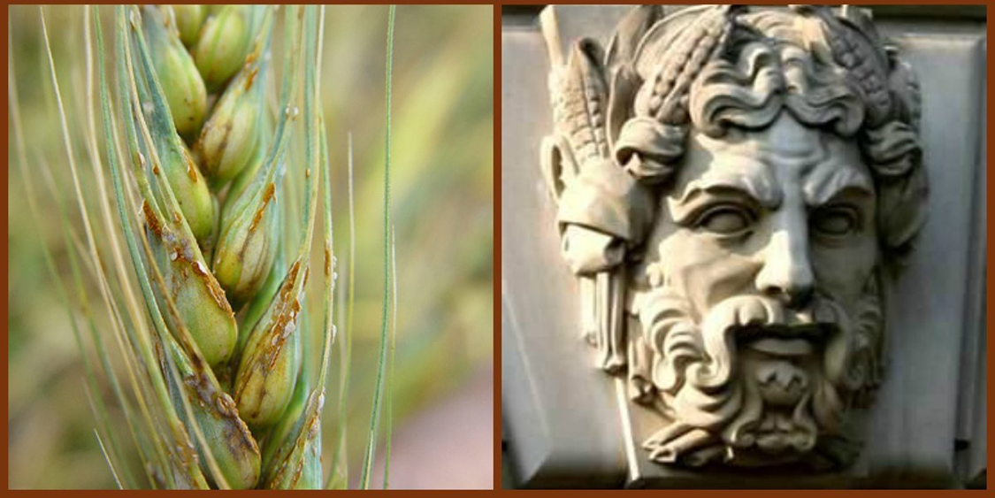
M.Ö. 4. yüzyılda Romalıların hububatta görülen pas ve diğer hastalıklardan dolayı oluşan kayıplar nedeniyle çok fazla kıtlık çektikleri ve pagan olan toplumun bu olayı “Robigus” adlı bir tanrıya atfedip, gazabından korunmak ve onu memnun edebilmek için, her ilkbaharda pas renginde olan köpek, koyun gibi hayvanları kurban ettikleri “Robigalia” ayinini düzenledikleri bilinmektedir.

Slide 34
M.Ö. 8. yüzyılın başlarında Homer’in yazdığı ünlü destan “Odysseia” da kükürdün bitki hastalıkları üzerindeki tedavi edici etkilerinden söz edilmektedir.
M.Ö. 2000 yılına ait Hindu kitabı, “Rig Veda”da zararlılarla mücadelede zehirli otların kullanımı tavsiye edilmiştir.
Bu otların, böcek öldürücü etkilerinin olduğu Firavunlar zamanında Mısırlılar tarafından da bilinmektedir.

Slide 35
Yine Hint kayıtlarında bitki hastalıklarına karşı koruma ve tedavi amaçlı fil sütü ya da kaplan etinden yapılmış bulamaçlar ya da bitki ekstraktlarının kullanıldığı belirtilmiştir.
M.Ö. 470 yıllarında yaşayan Yunan filozof Democritus’un yazılarında, zeytinden elde edilen bir maddenin külleme ve diğer yanıklık hastalıklarında nasıl kullanılacağı açıklanmıştır.

Slide 36
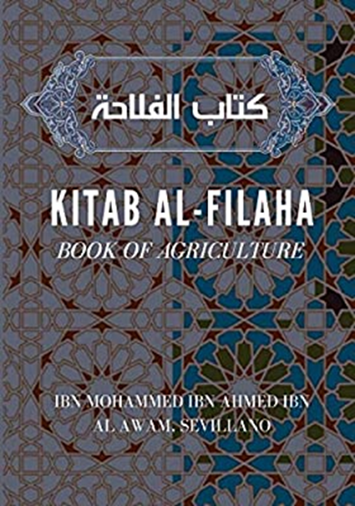
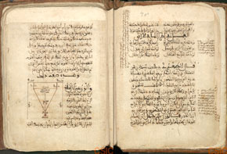
On ikinci yüzyılın sonuna doğru İspanya’nın güneyinde yaşayan Arap ziraatçı Ibn-al Awwam tarafından yazılan yaklaşık 1000 sayfalık “Kitāb al-Filāḥa” isimli tarım ansiklopedisinde, meyve ve bağlarda görülen hastalıkların çok detaylı olarak belirtileri anlatılmış ve mücadele yöntemlerinden söz edilmiştir

Slide 37
16. yüzyıldan itibaren inorganik bileşikler mücadelede yaygın şekilde kullanılmaya başlanmıştır.
On yedinci yüzyılda bitki korumada önemli bir adım olan tohum dezenfeksiyonunu Johann Rudolf Glauber gerçekleştirmiştir.
Günümüzde “Glauber’s salt” olarak da bilinen sodyum sülfatı 1625 yılında keşfetmiş, buna mucizevî tuz (sal mirabilis) adını vermiş, tıbbi olarak kullanımının yanı sıra tohumları bununla muamele ederek yüzeysel olarak bulaşmış mikroorganizmalardan tohumu arındırmayı başarmıştır.

Slide 38
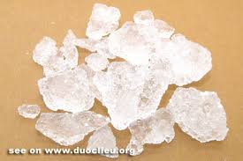

Slide 39
Fransa’da Mathieu Tillet 1755 yılında buğdayda Sürme hastalığına karşı tohumlara bakır sülfat uygulamış,
Benedict Prevost 1807 yılında sürme hastalığına neden olan sporların canlı bir etmen olduğunu tespit etmiş ve bakır sülfatın sürme sporlarının çimlenmesini engellediğini keşfetmiştir.

Slide 40
1845-1846 yıllarında Avrupa’da Patates mildiyösü epidemi yapmış ve tüm patates ürününü tahrip etmiştir.
İngiltere ve Fransa’da bağlarda külleme hastalığı görülmüş, 1854 yılına kadar Fransa şarap üretiminin %80 azalmasına sebep olmuştur.
1845 yılında, İngiltere’de, Edward Tucker bağ küllemesine karşı kükürt ve sönmüş kireci su ile karıştırarak uygulamış, bu karışım Fransa’da da başarıyla kullanılmıştır.

Slide 41
Fransa’da 1878 yılında bağ mildiyösü hastalığı ortaya çıkmış, hızla yayılarak önemli verim kayıplarına sebep olmuştur.
Pierre Marie Alexis Millardet, asmada bağ mildiyösünün mücadelesinde “Bordo Bulamacı” olarak adlandırılan bakır sülfat ve sönmüş kireçten oluşan bu karışımı bulmuştur.

Slide 42
1913 yılında organik civalı bileşikler tohum ilaçlamalarında kullanılmaya başlanmış ve yasaklandığı 1960’lı yıllara kadar kullanımı artarak devam etmiştir.
19. yüzyılda ve 20. yüzyılın başlarında Avrupa ve ABD’de seyreltilmiş sülfürik asit, demir sülfat, bakır sülfat, bakır nitrat ve sodyum arsenat hububatta geniş yapraklı yabancı otların mücadelesinde kullanılmıştır.
Bitki koruma ürünlerinin havadan ilk uygulaması, Ceratonia catalpa’nın mücadelesi için, 1921 yılında ABD’nin Ohio eyaletinde yapılmıştır.

Slide 43
1934 yılında fungisit olarak kullanılan ilk dithiokarbamatlı bileşik thiram keşfedilmiştir.
İkinci Dünya savaşı sırasında ve ondan önceki dönemde silah amaçlı geliştirilen kimyasallar tarım ilaçları sanayinin gelişmesini sağlamıştır.
1939’da İsviçreli kimyacı Paul Hermann Müller tarafından dichlorodiphenyl trichloroethane (DDT)’nin insektisit özelliği keşfedilmiştir.

Slide 44
Pestisitlere yönelik araştırmalar 1970 ve 1980’li yıllarda devam etmiştir.
Bu yıllarda dünya pestisit pazarına glyphosate, sulfonylurea ve imidazolinone(imi), dinitroaniline ve aryloxyphenoxypropionate (fop) ve cyclohexanedione(dim) grubundan herbisitler giriş yapmıştır.

Slide 45
Bitki sağlığı sorunları başlıca iki etmen grubundan kaynaklanmaktadır.
Bunlar biyotik ve abiyotik etkenlerdir.
Tüm bu sorunların ortaya çıkmasını engellemek veya ortaya çıktığında zararının azaltılmasını sağlamak için insanoğlu tarım tarihi süresince birçok yöntem ve teknik geliştirilmiş ve bunlar zaman içinde bir disiplin haline gelerek metot haline gelmiştir.

Slide 46
Örneğin
bir bitkinin sökülerek veya kesilerek imhası bir teknik olup, bir hastalığın eradikasyonu amacıyla yapılırsa yasal mücadele,
çapalama ile birlikte yapılırsa kültürel mücadele,
geniş tarım alanlarında veya tarım dışı alanlarda makine ile yapılırsa mekanik mücadele metodu olarak değerlendirilebilir.
Bu nedenle herhangi bir teknik veya yöntem kullanış amacı ve şekline bağlı olarak farklı mücadele metotların altında değerlendirilebilir.

Slide 47
Bu yaklaşımla başlıca zirai mücadele metotları şu şekilde özetlenebilir:
Yasal Mücadele (Karantina)
Kültürel Mücadele
Fiziksel (Mekanik) Mücadele
Biyolojik Mücadele
Biyoteknik Mücadele
Kimyasal Mücadele
Entegre Mücadele

